Slide 1
Devenir musicien·ne
Developer edition
Notes:
Intro rapide => Bienvenues dans cette formation accélérée pour devenir musicien et tout spécialement conçue pour les devs!
Petit sondage combien jouent ou ont joué d’un instrument dans leur vie(plus de 3 minutes si possibles. Parmi ceux-là, qui a des notions de solfège?

Slide 2
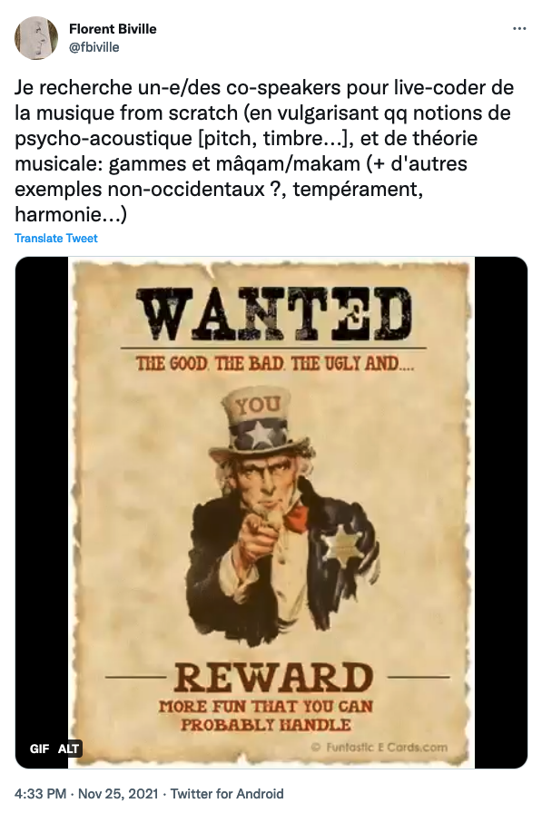
Notes:
Intro rapide => Bienvenues dans cette formation accélérée pour devenir musicien et tout spécialement conçue pour les devs!
Petit sondage combien jouent ou ont joué d’un instrument dans leur vie(plus de 3 minutes si possibles. Parmi ceux-là, qui a des notions de solfège?

Slide 3
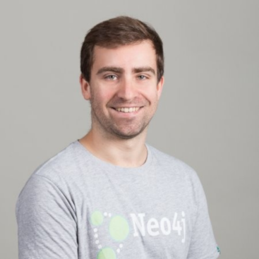


Florent Biville @fbiville
Jean-Baptiste Lievremont @mithfindel
Sylvain Coudert @sylv_coud
Notes:
Intro rapide => Bienvenues dans cette formation accélérée pour devenir musicien et tout spécialement conçue pour les devs!
Petit sondage combien jouent ou ont joué d’un instrument dans leur vie(plus de 3 minutes si possibles. Parmi ceux-là, qui a des notions de solfège?

Slide 4

Devenir musicien·ne
Developer edition

Slide 5
Qui êtes-vous ?
Votre métier implique d’écrire du code?
Votre métier implique de NE PAS écrire de code?
Êtes-vous mélomane?
Pratiquez ou avez-vous pratiqué d’un instrument?
Êtes-vous autodidacte ou avez-vous fréquenté des cours/écoles/conservatoires ?

Slide 6
Si je vous dis "dev no code"
Ouais c’est exactement mon métier!
Je préfère quand même le terme intégrateur…
Hérétique, au bûcher! 👍
Vous n’allez donc pas râler qu’on vous parle un peu de technique et de théorie musicale …

Slide 7
Vous en êtes où avec le solfège ?
Le quoi ?
Ah ouais je connais les noires, les blanches tout ça…
J’ai quelques lacunes en rythmes mais ça va…
Les pratiques de composition et d’arrangement de John Williams et Hans Zimmer n’ont aucun secret moi!

Slide 8
On va vous raconter quoi ?
Les bases physiques/acoustiques du son
Des notions de solfèges indispensables
Quelques connaissances générales de production musicale
Des outils pour coder de la musique ??

Slide 9
Au fait, c’est quoi la musique?
L’art d’organiser du bruit.

Slide 10
Alors commençons par faire du bruit !
(On verra à l’organiser après…)

Slide 11
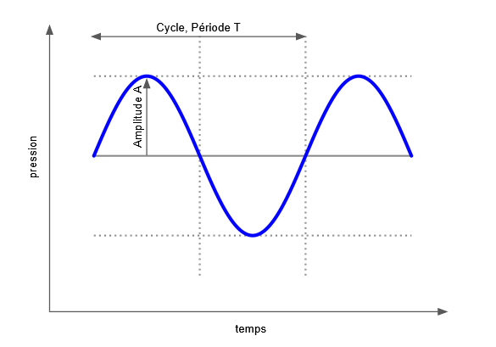
Leçon de son - Physique
Forme (idéalisée) : sinusoïdale pure
Caractéristiques :
Fréquence - nombre de cycles par secondes,(1/T) en Hertz (Hz)
Amplitude - ou pression, intensité (en dB)
Vitesse de propagation - dépend du medium (eau, air, bois, …)

Slide 12
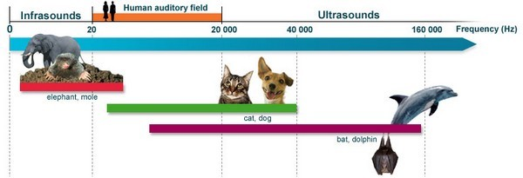
Leçon de son - Perception
Hauteur du son (pitch)
Fréquence basse ➡️ son grave
Fréquence haute ➡️ son aigu
⚠️ Relation non linéaire
Intervalle audible : [20 Hz; 20 kHz]
Diminue avec l’âge
Varie par individu

Slide 13
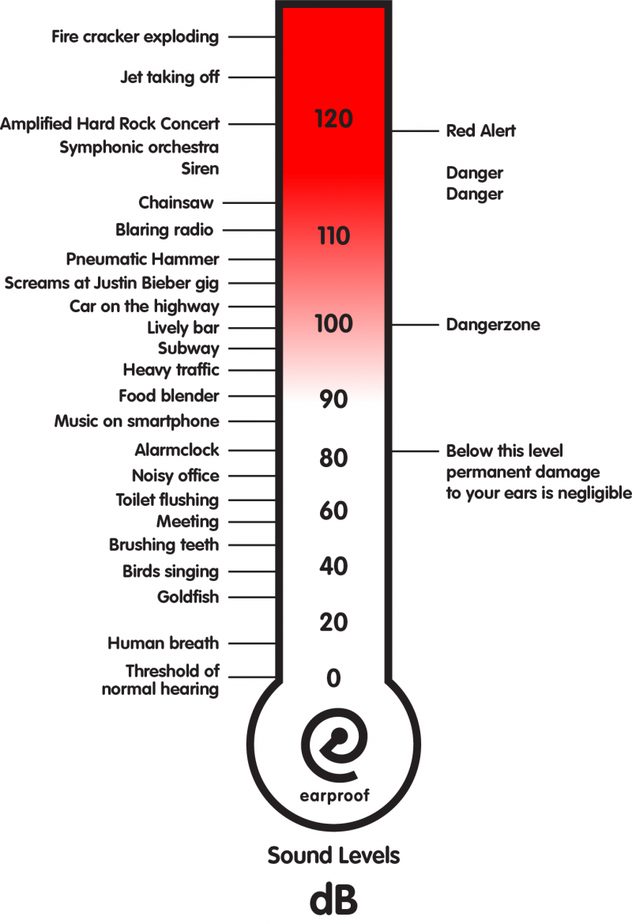
Leçon de son - Perception
Sonie / bruyance (loudness)
Amplitude basse ➡️ son “faible”
Amplitude haute ➡️ son “fort”
Perception non-linéaire
Changements + distincts entre [2 kHz; 4 kHz]
Dommages irréversibles au delà de 80 dB
D’où l’utilité des décibels !

Slide 14
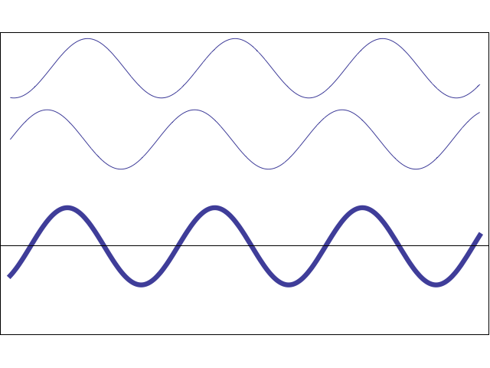
Leçon de son - Physique²
Théorème de Fourier
Tout son peut être reproduit en superposant des sinusoïdales
Superposition
Pour chaque T, somme des amplitudes
Phase
Décalage entre deux sinusoïdales (en radians)
Affecte le signal résultat (son enveloppe)
Affecte notre perception (c’est le timbre)
Translation de Phase
de la 2ème onde

Slide 15
Maintenant, organisons…
(Enfin, on essaie …)

Slide 16
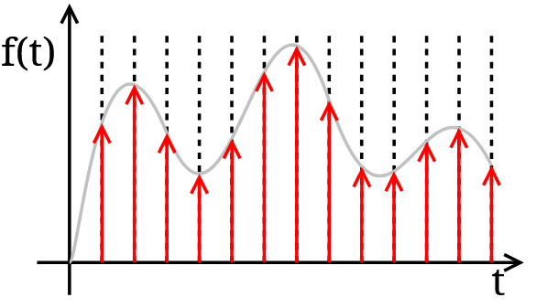
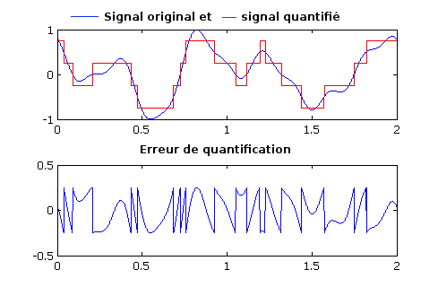
Production - Analog to Digital (ADC)

Slide 17

Production - Encodages pour la Transmission
Codage naïf : PCM (Pulse-Code Modulation)
44.1kHz × 2 canaux × 16 bits
= 176 400 octets par seconde de signal
1 piste de 5 minutes ~ 53 Mo

Slide 18
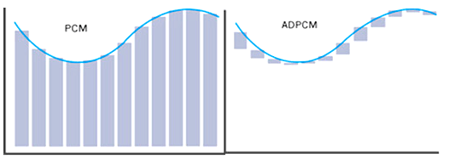
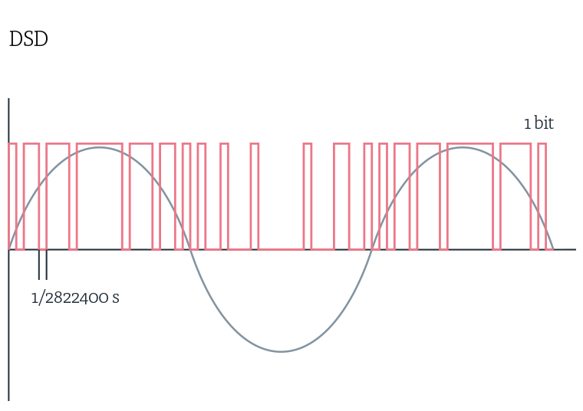
Production - Encodages pour la Transmission
DPCM (Differential PCM)
Uniquement les différences entre échantillons
ADPCM (adaptive DPCM)
Le pas est variable en fonction de l’amplitude du dernier changement
DSD (Direct Stream Digital)
1 bit @2.8MHz, décrit la direction et l’amplitude du prochain changement (haute définition là où nécessaire)

Slide 19
Production - Compression
Avec pertes (basées sur la psychoacoustique) : MP3, Vorbis, AAC
➔ Fidélité configurable (bitrate, « qualité »)
Sans perte : FLAC, ALAC
➔ Haute fidélité, fichiers plus volumineux

Slide 20
Maintenant, codons !
(On sait que vous n’attendiez que ça…)

Slide 21
Sonic-Pi, Merci Sam Aaron!
https://sonic-pi.net/
https://twitter.com/samaaron
https://twitter.com/Sonic_Pi
https://www.patreon.com/samaaron

Slide 22
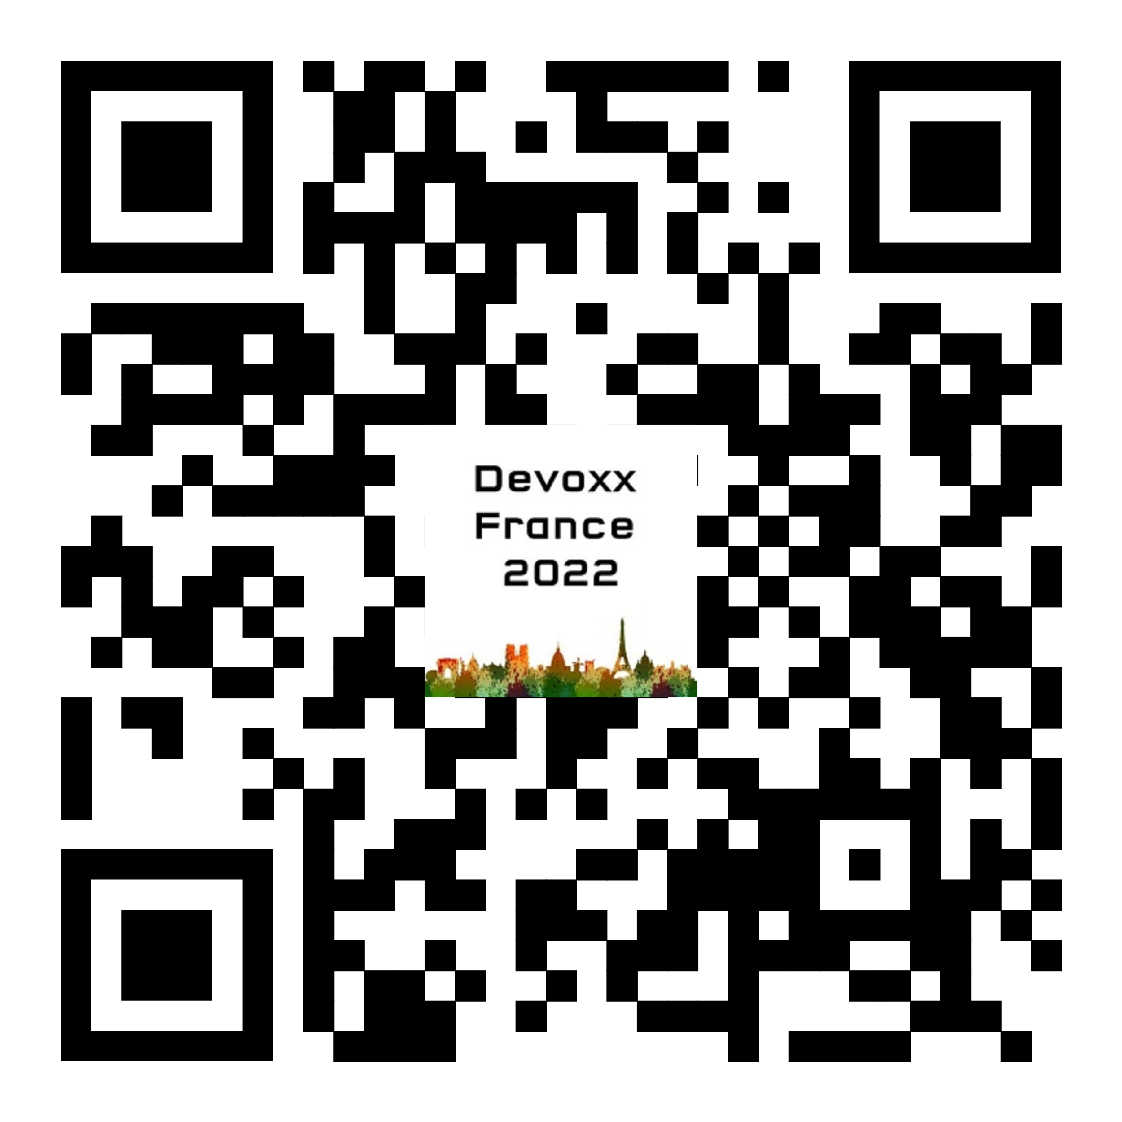
Merci !
https://github.com/fbiville/music-for-devs

Slide 23
Thanks

